Slide 1



I Due Moschettieri
Università di Pisa
CdS Economia e Organizzazione Aziendale
Anno accademico 2022/2023

Slide 2
Il Team
(FOTO)
Omar Tomas Sfar
(FOTO)
Lorenzo Monaci

Slide 3

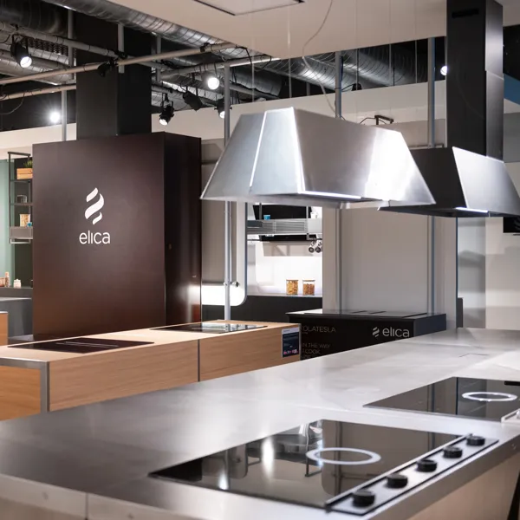




Table of Contents
Presentazione Impresa
Governance
Business Model
Flussi di Cassa
Bibliografia

Slide 4
Piccola Presentazione
Descrizione: Elica S.p.A., leader mondiale dei sistemi di aspirazione in cucina.
Localizzazione:
ELICA S.P.A. 60044 Fabriano Mergo - Cerreto Via Ermanno Casoli, 2 EMC FIME S.r.l. Via Jesina 56 Castelfidardo (AN) AIR FORCE S.P.A. Fraz. Ca' Maiano 140/E 60044 Fabriano (AN) C.F. 01474440425
ELICAMEX S.A. DE C.V. Controllata 100% (direttamente 98%, indirettamente 2% EGP) Avenida la Noria (Prolongación) 102, Ampliación Parque Industrial Querétaro, Querétaro, Cp 76215 C.F. ELI060102RK8
ELICA GROUP POLSKA SP.Z.O.O Controllata 100% ul. Inzynierska 3, 55-221 Jelcz Laskowice 53-017 Wroclaw
ZHEJIANG ELICA PUTIAN ELECTRIC CO., LTD Controllata 99% No.88 Putian Avenue, Shengzhou, Zhejiang

Slide 5
Storia
1970 - fondata a Fabriano da Ermano Casoli, prima cappa elica
1978 - morte di Ermano Casoli (49) succedono Francesco Casoli e la madre, Gianna Pieralisi
1982 - cappa "lego", personalizzabile e rivoluzionaria
1994 - Stabilimento a Serra San Quirico e laboratorio Elica
1995 - incendio allo stabilimento di Fabriano, ricostruito in 4 mesi + tutti i dipendenti
1999 - Intuizione: cappa come oggetto di design tecnologia suggestione e emozione, collaborazione con David Lewis
2002 - In Giappone, Elica costituisce “Ariafina co. ltd”, una joint venture con “Fuji Industrial” - leader nipponico nella produzione di cappe aspiranti - con l’obiettivo di commer­cializzare nel mercato giapponese prodotti di elevato design.
2004 - "Om" inserita nell'Adi Index, inizia la rivoluzione, successo globale
2005 - da qui iniziano a espandersi in vari paesi extra-ue
2006 – da novembre entra nel segmento star della borsa italiana
2010 - Stefano Giovannoni -> "Bubble" prima cappa con tecnopolimero. In India joint venture "Elica PB India Private ltd.". In Cina acquisisce "Zhejian Putian Electric co. Ltd
2011 – da qui gli vengono assegnati numerosi premi tra cui nel 2018 il Premio compasso d’oro
2016 - Snap lanciato nuovo air quality balancer -> IoT
2022 – nascita di EMC FIME

Slide 6







Brands
(da modificare) Elica possiede un Global Brand portfolio completo, in grado di rispondere a tutte le esigenze del mercato. Ogni Brand ha un’identità precisa e distintiva, ma tutti sono ispirati da una visione comune.
Spiegazione…

Slide 7
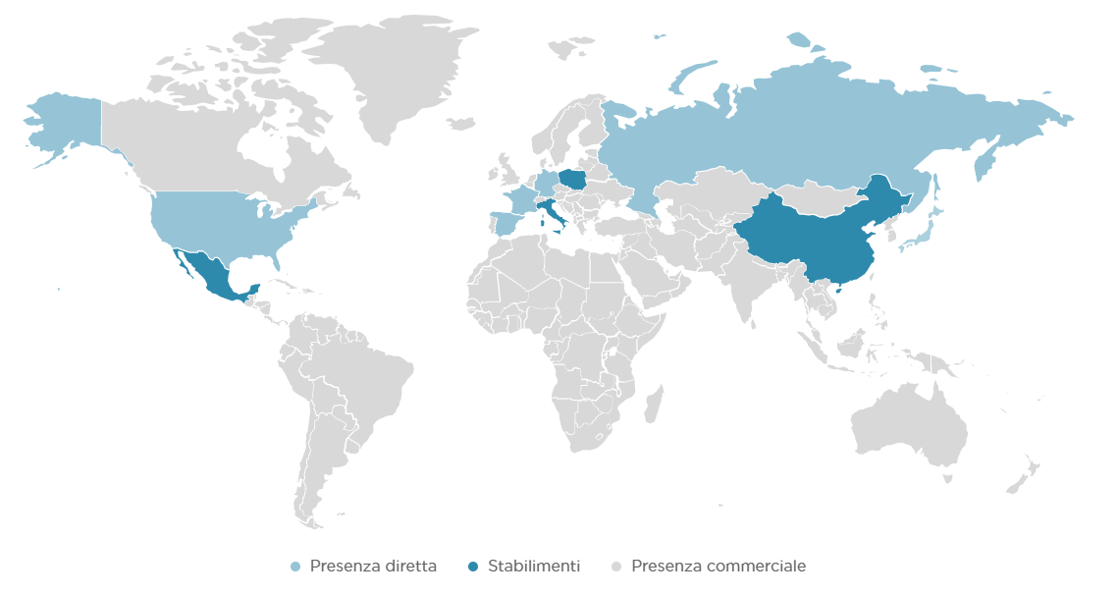
Influenza di elica nel mondo (paragrafo a sx?)

Slide 8
Sistema di Governance
(da analizzare e schematizzare) Elica S.p.A. ha aderito al Codice di Corporate Governance di Borsa Italiana, adottando un sistema di governo in linea con le best practice nazionali ed internazionali per la propria Corporate Governance.
L’azienda ha impiegato un modello di amministrazione e controllo di stampo tradizionale: la gestione aziendale è esercitata da un Consiglio di Amministrazione coadiuvato da Comitati endoconsiliari (un Comitato per le Nomine e per la Remunerazione e un Comitato per il Controllo, Rischi e Sostenibilità), mentre le funzioni di vigilanza vengono svolte da un Collegio Sindacale.
(da elencare i più importanti)
CONSIGLIO DI AMMINISTRAZIONE
COLLEGIO SINDACALE
COMITATI

Slide 9
Business Model

